Slide 1
TRƯỜNG ĐẠI HỌC CÔNG NGHỆ THÔNG TIN
ỨNG DỤNG MUA SẮM
LUXURY PERFUME
1

Slide 2
GVHD: VÕ NGỌC TÂN
Sinh viên thực hiện:
1. Lê Phan Nhật Thiên MSSV: 21522879
2. Lê Nguyễn Duy Khương MSSV: 21522867
2

Slide 3
NỘI DUNG THUYẾT TRÌNH
CHƯƠNG I : GIỚI THIỆU
CHƯƠNG II : NỘI DUNG
CHƯƠNG III : KẾT QUẢ
CHƯƠNG IV : KẾT LUẬN
3

Slide 4
CHƯƠNG I : GIỚI THIỆU
4

Slide 5
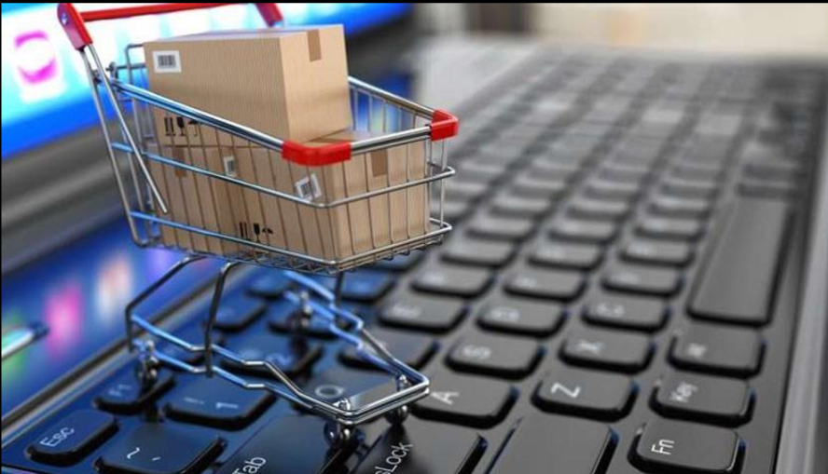

A. GIỚI THIỆU VỀ PHẦN MỀM
Mua sắm thành là một hành trình thú vị, không chỉ là việc chọn mua sản phẩm, mà còn là cuộc phiêu lưu mang đến cho bạn trải nghiệm tinh tế của từng dòng sản phẩm.
Bằng cách áp dụng kiến thức Lập trình Đa Nền Tảng, Chúng em đã tạo ra một ứng dụng mua sắm nước hoa cao cấp, nơi sự thuận tiện và tốc độ kết nối gặp gỡ với trải nghiệm mua sắm đẳng cấp. Ứng dụng cho phép người dùng tự do khám phá và mua sắm các thương hiệu như Gucci, Chanel, Victoria Secret.
A
5

Slide 6




B. CÔNG CỤ VÀ THƯ VIỆN
1. Công cụ:
MongoDB Compass.
Postman.
Node.js và npm.
React Native CLI, Expo CLI.
Visual Studio Code.
Xcode Simulator.
2. Thư viện:
React native: Navigation, Axios, Fetch….
B
6

Slide 7
CHƯƠNG II : NỘI DUNG
7

Slide 8
A. CƠ SỞ DỮ LIỆU
MongoDB, một hệ quản trị cơ sở dữ liệu phi quan hệ (NoSQL), đặc trưng bởi sự linh hoạt và hiệu quả trong lưu trữ dữ liệu. Với mô hình JSON-like BSON, MongoDB hỗ trợ dữ liệu có cấu trúc, bán cấu trúc, và không cấu trúc, giúp linh hoạt hóa quá trình phát triển.
Dữ liệu trong MongoDB được tổ chức thành các document, với khả năng mở rộng ngang, chia dữ liệu ra nhiều server để tối ưu hiệu suất. Sử dụng ngôn ngữ truy vấn JSON-like, MongoDB là một giải pháp mở rộng và có cộng đồng lớn tích cực.
Phổ biến trong ứng dụng web, mobile, IoT, big data, MongoDB hỗ trợ nhiều ngôn ngữ lập trình và mang lại sự dễ dàng trong quản lý dữ liệu. Với bảng dữ liệu users, products, và cart được dùng trong đồ án này, MongoDB tiếp tục là lựa chọn hàng đầu.
8

Slide 9
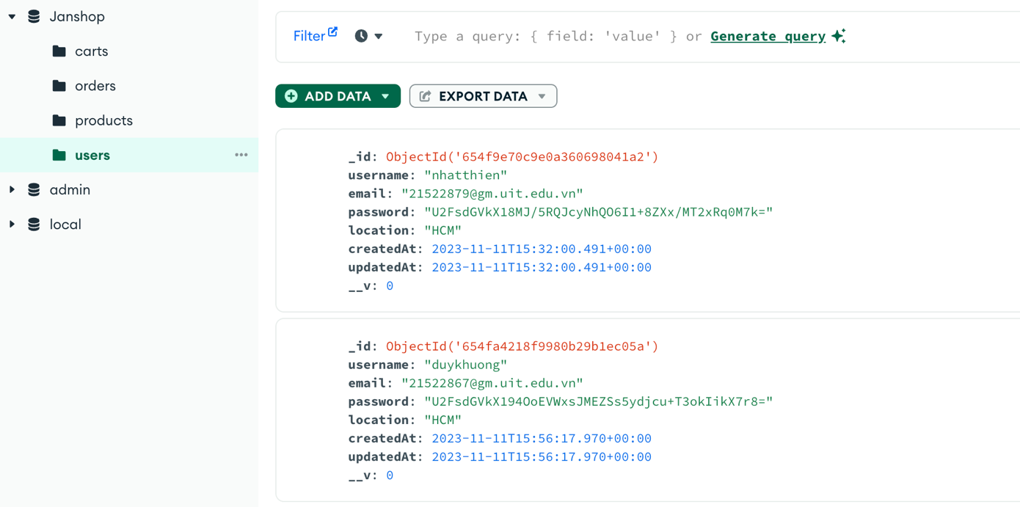
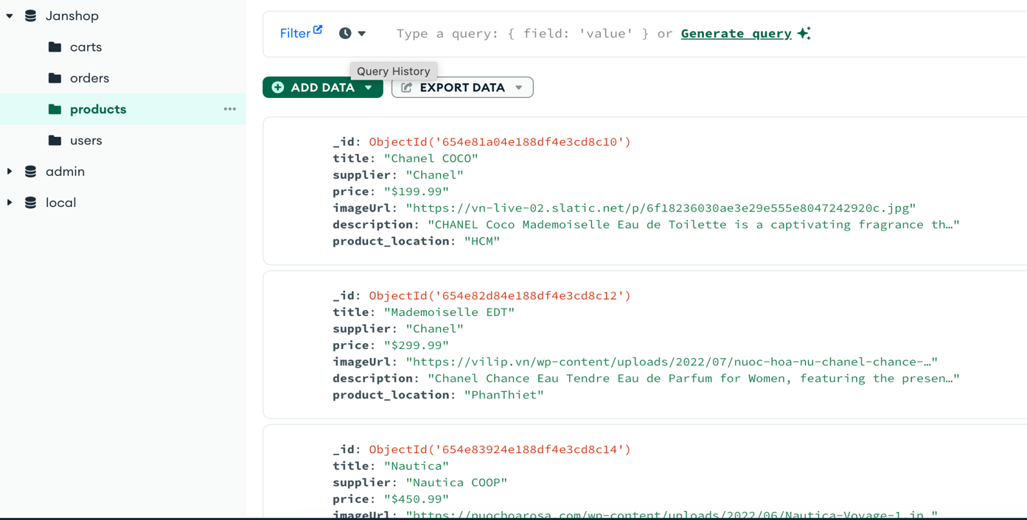
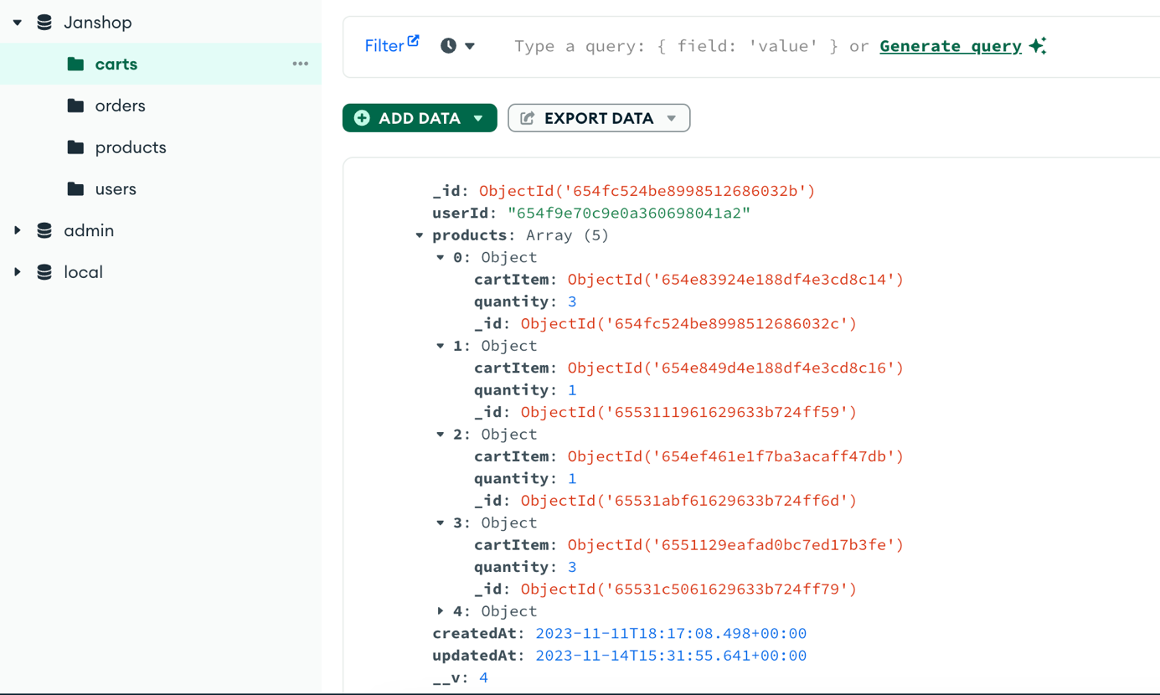
B. CƠ SỞ DỮ LIỆU
Hình 1. Dữ liệu bảng users
Hình 2. Dữ liệu bảng products
Hình 3. Dữ liệu bảng cart
9

Slide 10
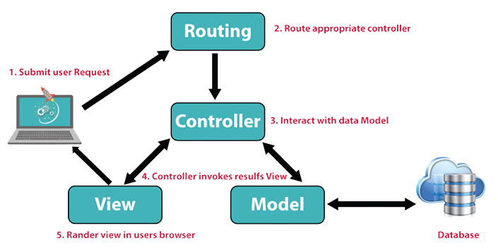
B. CẤU TRÚC BACKEND
Hệ thống Backend được xây dựng theo mô hình kiến trúc MVC (Model – View - Controller), một cách tiếp cận tổ chức và quản lý mã nguồn hiệu quả. Mô hình này giúp phân chia ứng dụng thành ba thành phần chính, bao gồm Model (quản lý dữ liệu), View (hiển thị giao diện người dùng), và Controller (điều khiển luồng thông tin và tương tác).
10

Slide 11
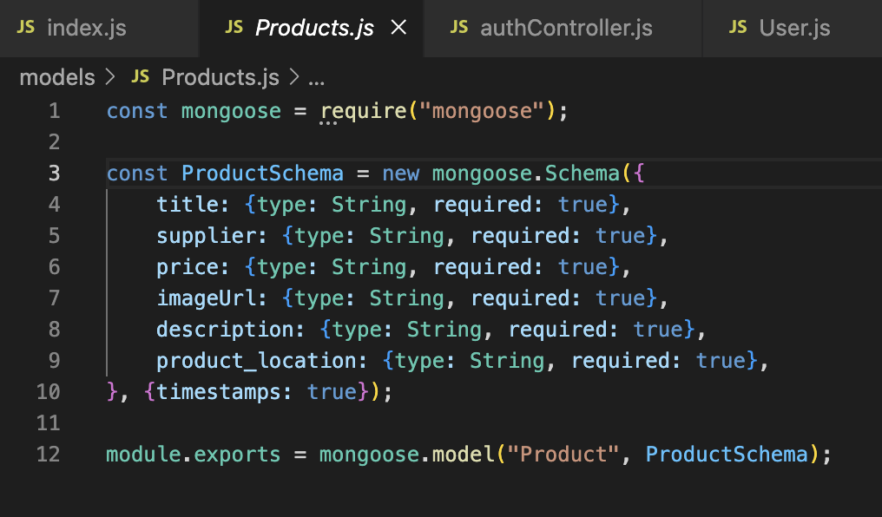
B. CẤU TRÚC BACKEND
Models trong mô hình kiến trúc MVC là đại diện cho cấu trúc dữ liệu và chứa các logic liên quan đến dữ liệu. Cụ thể, chúng định nghĩa cách dữ liệu được tổ chức và quản lý, đồng thời xác định cách tương tác giữa ứng dụng và cơ sở dữ liệu. Models chịu trách nhiệm đảm bảo tính nhất quán và đáng tin cậy của dữ liệu, tạo nền tảng vững chắc cho các phần khác của hệ thống Backend.
Hình 4. Models trong đồ án
11

Slide 12
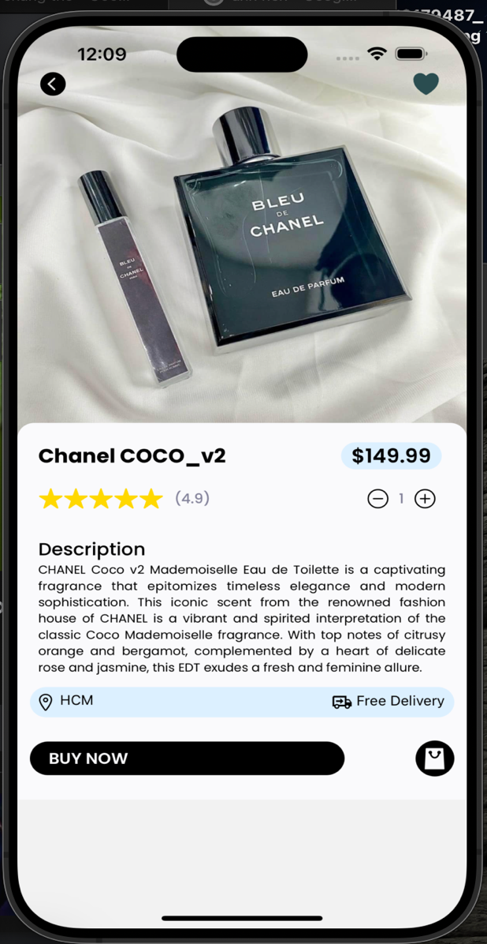
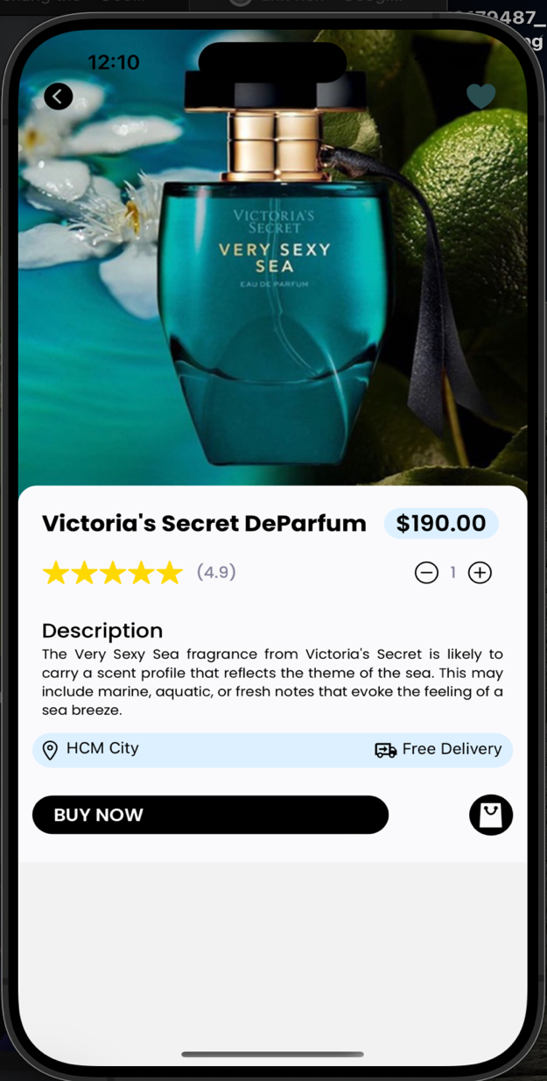
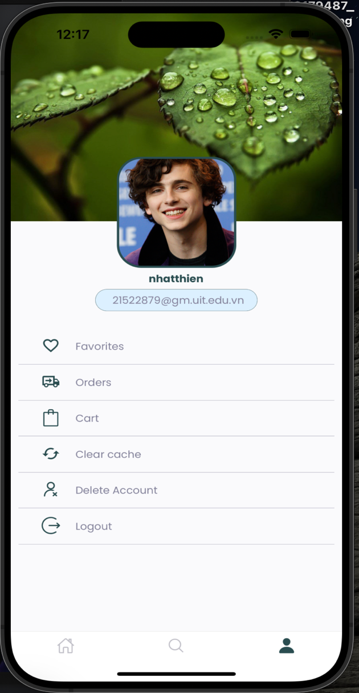
B. CẤU TRÚC BACKEND
Trong mô hình kiến trúc MVC, View chịu trách nhiệm hiển thị thông tin người dùng một cách hấp dẫn. Nó tương tác với Controllers để truyền thông tin và nhận dữ liệu từ Models, giữ cho quá trình hiển thị và tương tác diễn ra một cách mượt mà và nhất quán. Sự tách biệt giữa logic xử lý và giao diện là đặc điểm quan trọng giúp View đóng vai trò quan trọng trong quản lý trải nghiệm người dùng của ứng dụng.
Hình 5. View trong đồ án
12

Slide 13
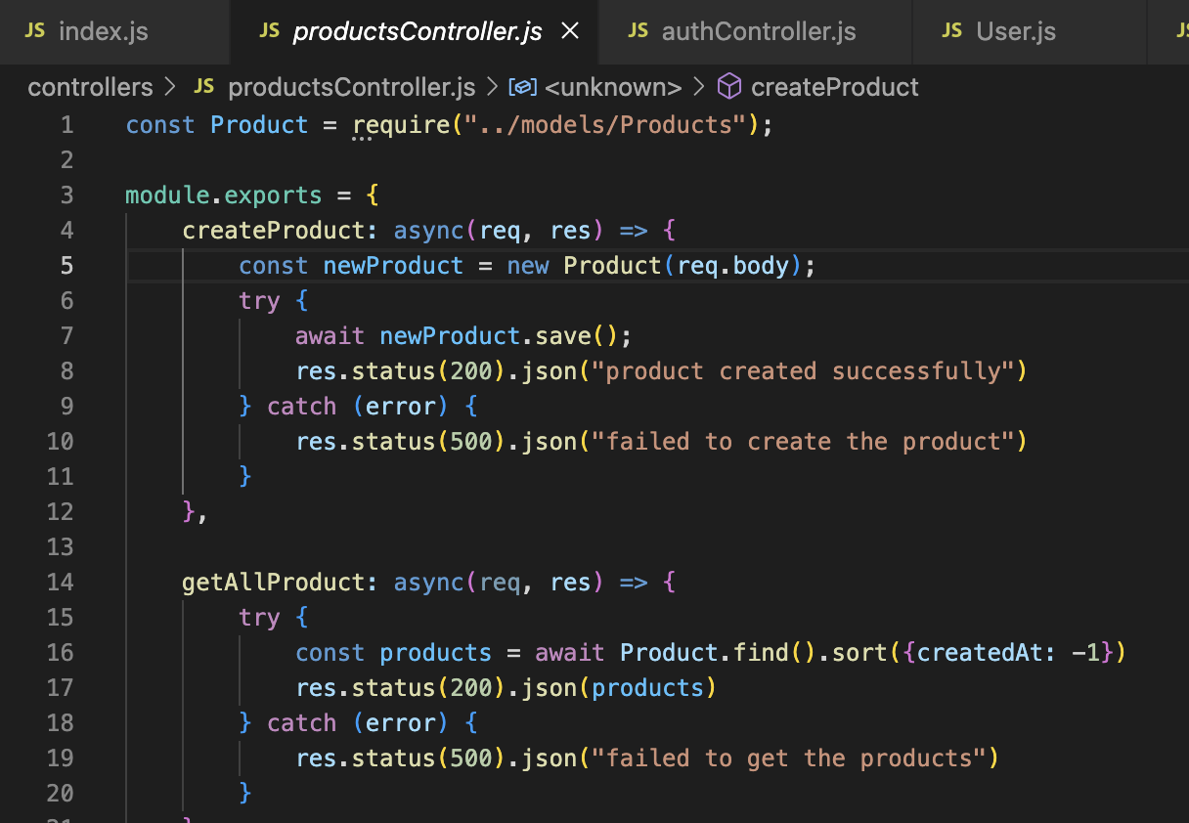
B. CẤU TRÚC BACKEND
Trong kiến trúc MVC, Controllers đóng vai trò là nơi xử lý logic của ứng dụng. Chúng đảm nhận trách nhiệm xử lý các yêu cầu được gửi từ phía frontend, tương tác chặt chẽ với Models để thực hiện các thao tác trên dữ liệu, và sau đó trả về kết quả tương ứng cho client. Controllers giữ vai trò quan trọng trong việc quản lý luồng thông tin và định hình các hành vi của ứng dụng, đảm bảo sự hiệu quả và nhất quán trong quá trình xử lý các tương tác giữa người dùng và hệ thống.
Hình 6. Controllers trong đồ án
13

Slide 14
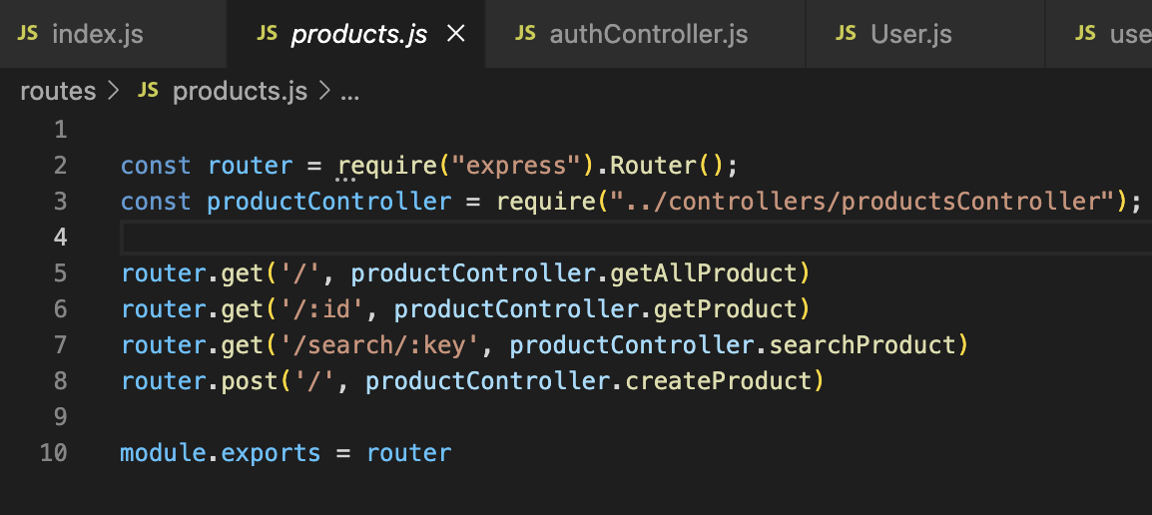
B. CẤU TRÚC BACKEND
Routes định tuyến yêu cầu từ frontend đến controllers, xác định endpoint API và quy định cách xử lý mỗi yêu cầu. Chúng giúp điều hướng thông tin từ người dùng đến logic xử lý trong Controllers, tạo ra một lớp trung gian hiệu quả cho quá trình định hình và quản lý của hệ thống Backend.
Hình 7. Routes trong đồ án
14

Slide 15
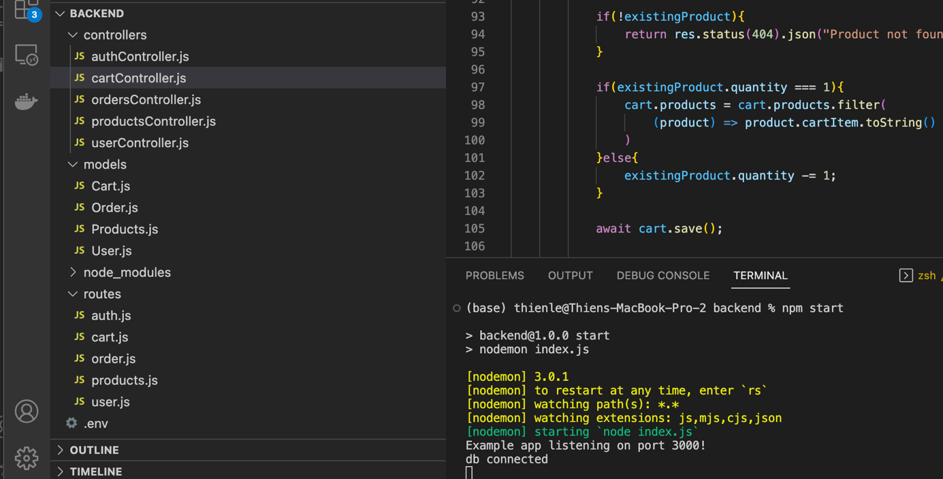
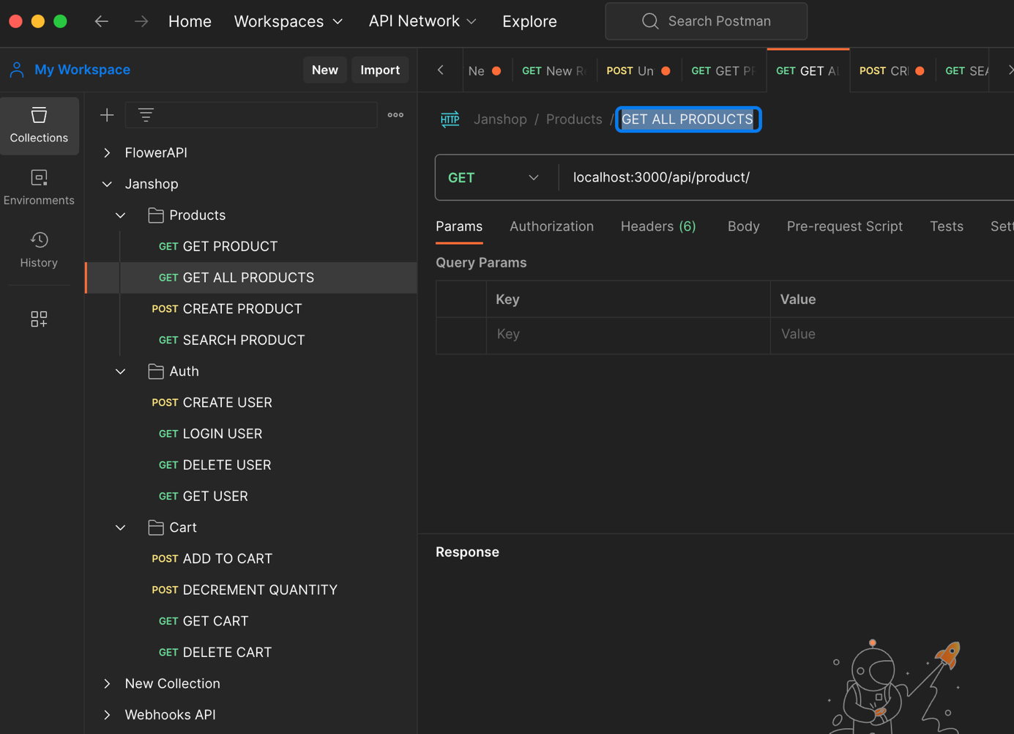
B. CẤU TRÚC BACKEND
Hình 8. Cấu trúc Backend
Hình 9. Postman để test các api tạo ở backend
15

Slide 16
B. CẤU TRÚC FRONTEND
1. ROOT DIRECTORY
node_modules/: Các module và thư viện quản lý bởi npm hoặc yarn.
android/ và ios/: Mã nguồn và cấu hình cho việc triển khai ứng dụng trên Android và iOS.
assets/: Tài nguyên như hình ảnh, video, font chữ, và các tài nguyên khác.
src/: Mã nguồn chính của ứng dụng.
App.js hoặc index.js: File khởi đầu của ứng dụng React Native.
package.json: Thông tin dự án và các phụ thuộc.
2. src/ DIRECTORY
components/: Các thành phần tái sử dụng cho giao diện người dùng.
screens/: Các màn hình tương ứng với trang hoặc tính năng cụ thể.
navigation/: Quản lý điều hướng trong ứng dụng, thường sử dụng React Navigation.
3. MAIN FILES
App.js hoặc index.js: File khởi đầu, cài đặt và render component gốc.
package.json: Thông tin dự án, các phụ thuộc và các script chạy dự án.
babel.config.js: Cấu hình Babel, sử dụng để biên dịch mã nguồn React Native.
4. PROJECT MANAGEMENT:
yarn.lock hoặc package-lock.json: Chứa thông tin chi tiết về các gói và phiên bản đã cài đặt.
16

Slide 17
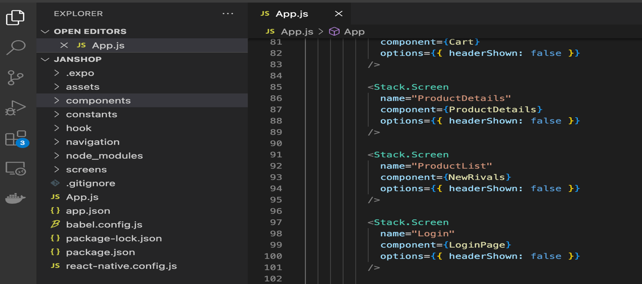
B. CẤU TRÚC FRONTEND
Hình 10. Cấu trúc Frontend trong đồ án
17

Slide 18
CHƯƠNG III : KẾT QUẢ
18

Slide 19
A. CÁC VẤN ĐỀ ĐƯỢC GIẢI QUYẾT
Ứng dụng mua sắm Luxury Perfume cung cấp các tính năng như sau:
STT | Tính năng
1 | Đăng ký tài khoản bằng email
2 | Đăng nhập tài khoản bằng email
3 | Xem sản phẩm mới nhất
4 | Xem ứng dụng mà không cần đăng nhập
5 | Lưu trữ dữ liệu cục bộ (AsyncStorage)
6 | Thêm sản phẩm vào giỏ hàng
7 | Tìm kiếm sản phẩm
8 | Đăng xuất tài khoản
9 | Xoá bộ nhớ đệm (demo)
10 | Xoá tài khoản (demo)
11 | Xem giỏ hàng và thanh toán
19

Slide 20

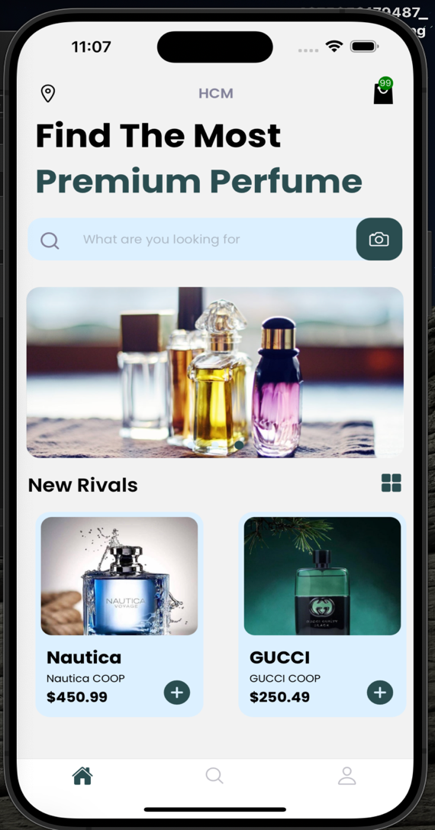
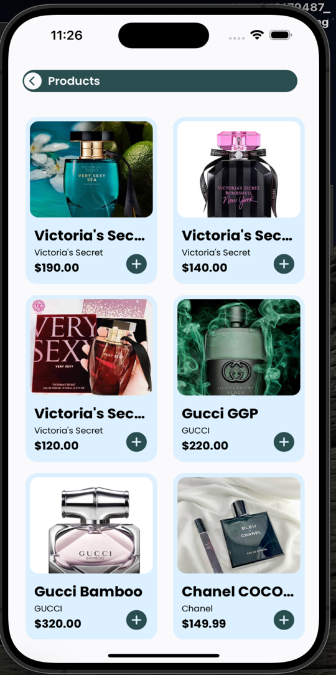
A. CÁC VẤN ĐỀ ĐƯỢC GIẢI QUYẾT
1. XEM ỨNG DỤNG MÀ KHÔNG CẦN ĐĂNG NHẬP.
Khi bắt đầu mở ứng dụng, màn hình home sẽ xuất hiện, tại đây, người dùng có thể sử dụng để lựa chọn, đọc thông tin sản phẩm thoải mái mà không cần đăng nhập tài khoản. Tại đây, người dùng có thể lướt để xem các ô sản phẩm hoặc chọn vào biểu tượng để xem danh sách đầy đủ của sản phẩm
Hình 11. Giao diện trang chính và product.
20

Slide 21
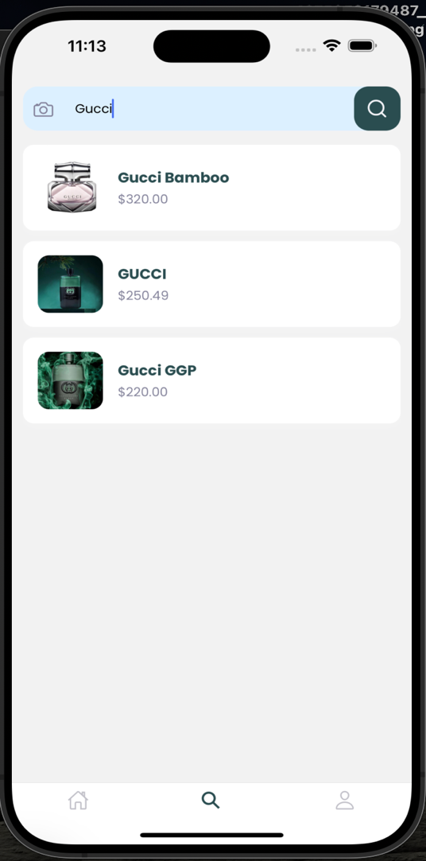
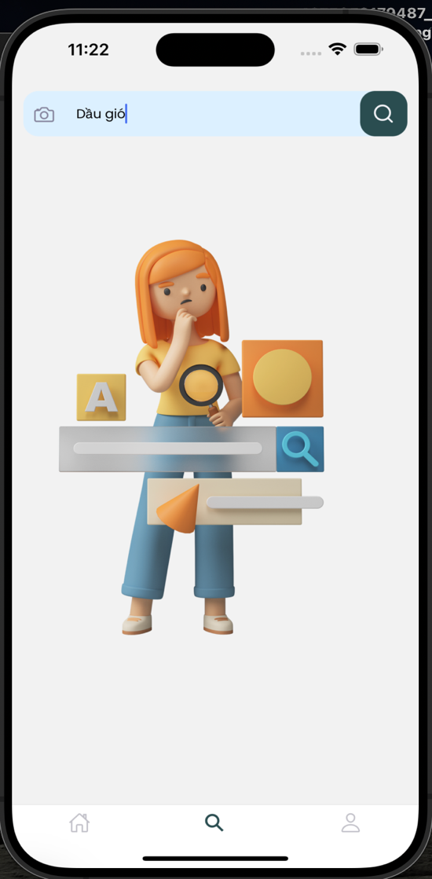
A. CÁC VẤN ĐỀ ĐƯỢC GIẢI QUYẾT
2. TÌM KIẾM SẢN PHẨM.
Khi người dùng nhấn vào thanh tìm kiếm hoặc biểu tượng kính lúp, ứng dụng chuyển đến trang tìm kiếm. Tại đây, người dùng nhập thông tin để tìm kiếm sản phẩm. Nếu sản phẩm được tìm thấy, hiển thị danh sách để khách hàng chọn xem thông tin chi tiết; ngược lại, hiển thị trang mặc định không tìm thấy sản phẩm.
Hình 12. Giao diện trang tình kiếm
21

Slide 22

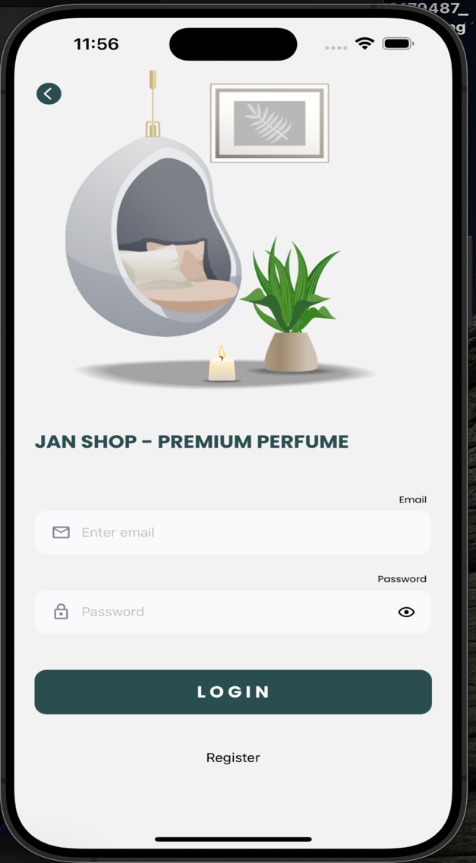
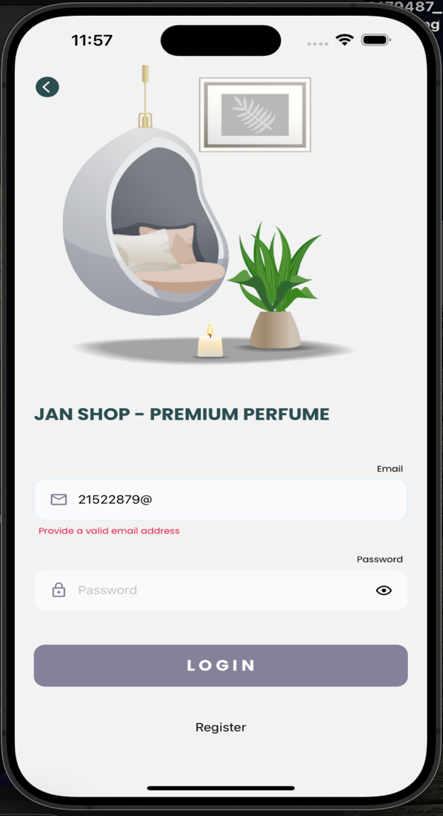
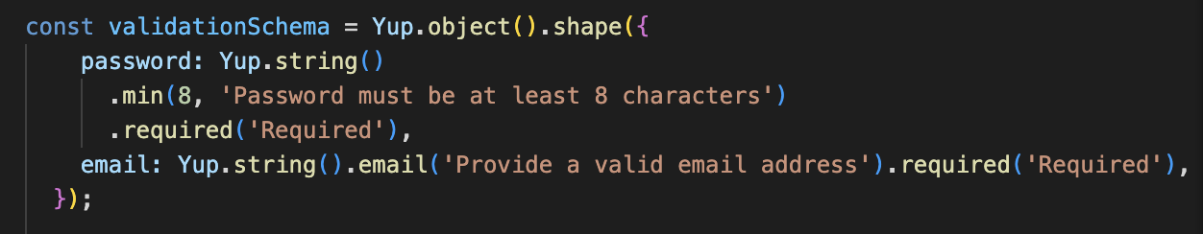
A. CÁC VẤN ĐỀ ĐƯỢC GIẢI QUYẾT
3. ĐĂNG NHẬP.
Khi người dùng ấn vào biểu tượng thì trang profile sẽ xuất hiện, tại đây người dùng có thể nhấn vào nút LOGIN để thực hiện việc đăng nhập.
Khi người dùng chọn Login, trang login sẽ hiện ra, tại đây phần input của email và input của password sẽ thực hiện kiểm tra thông tin input có hợp lệ hay không và hiện cảnh báo cho người dùng.
Hình 13. Giao diện login và source code kiểm tra
22

Slide 23
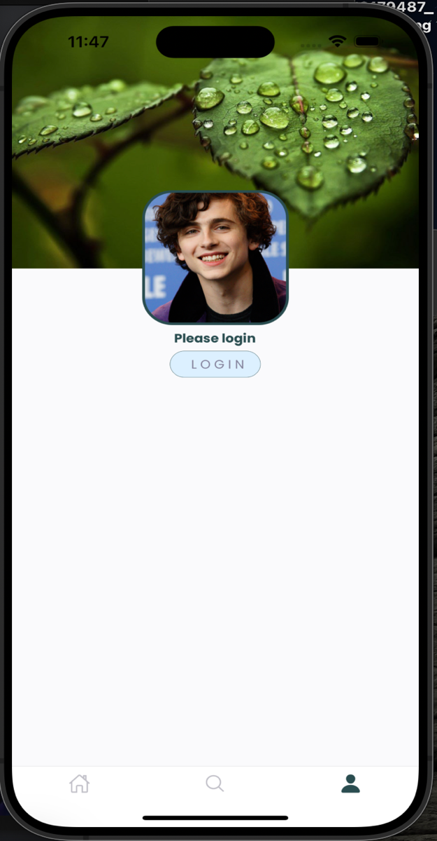
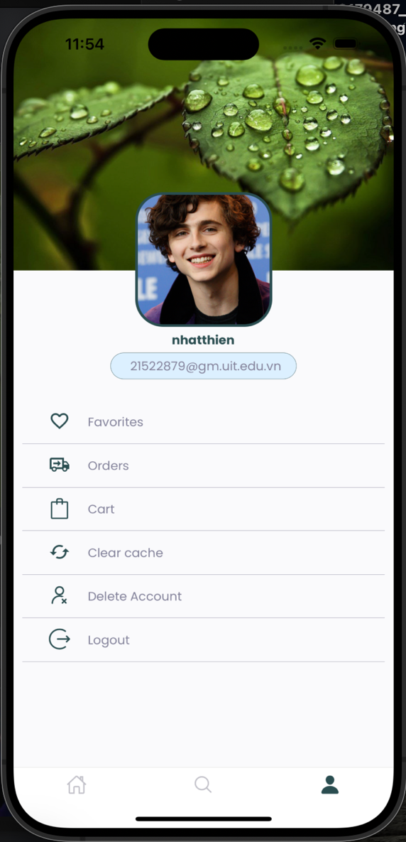
A. CÁC VẤN ĐỀ ĐƯỢC GIẢI QUYẾT
3. ĐĂNG NHẬP.
Hình 14. Giao diện profile trước và sau khi đăng nhập tài khoản thành công
Login successfully
23

Slide 24
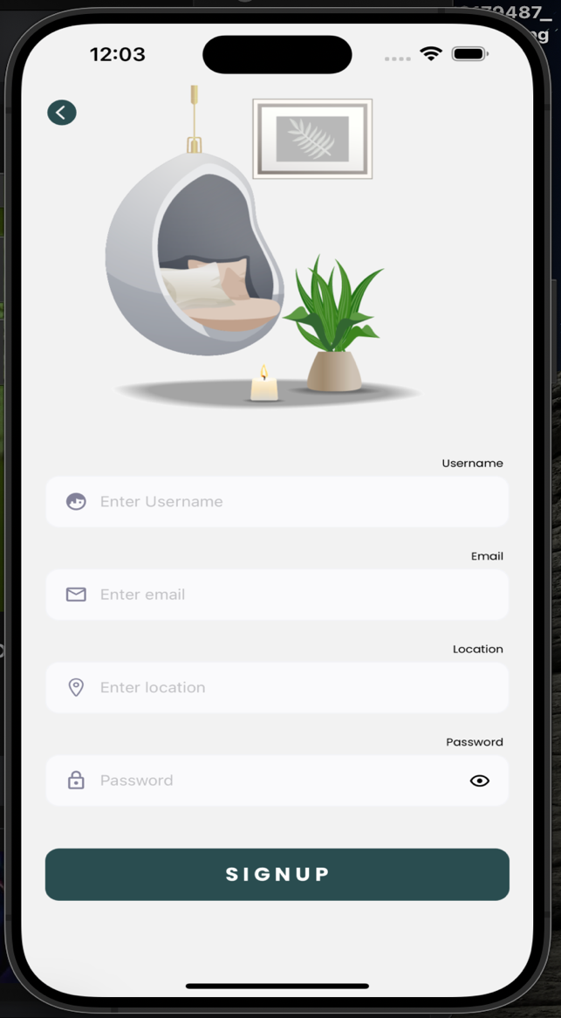
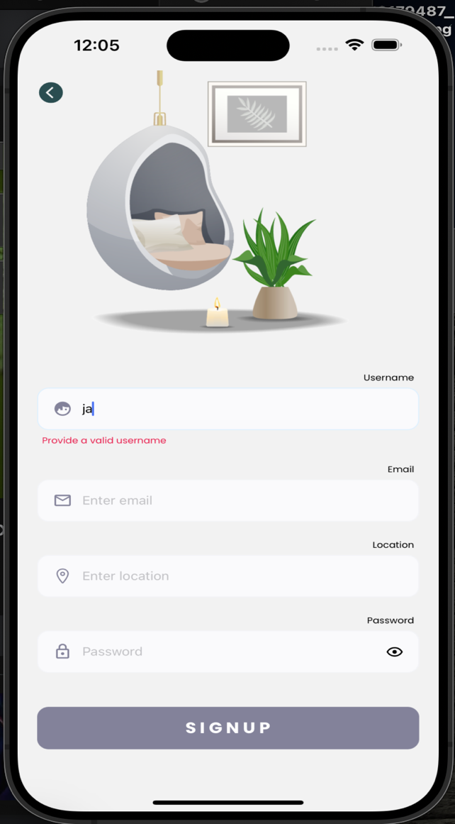
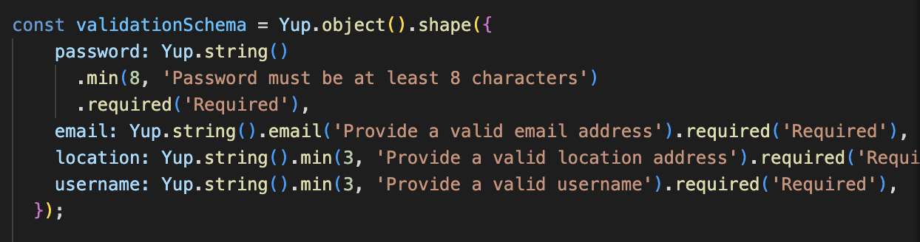
A. CÁC VẤN ĐỀ ĐƯỢC GIẢI QUYẾT
4. ĐĂNG KÝ.
Nếu người dùng chưa có tài khoản thì có thể nhấn vào nút register trong trang Login để thực hiện đăng ký tài khoản. Tương tự, ứng dụng sẽ kiểm tra phần input của người dùng để đưa ra cảnh báo.
Hình 15. Giao diện signup và source code kiểm tra
24

Slide 25
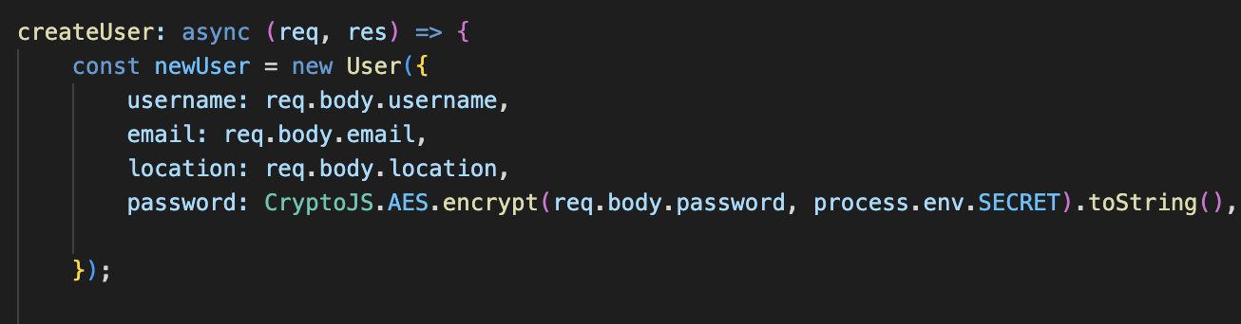
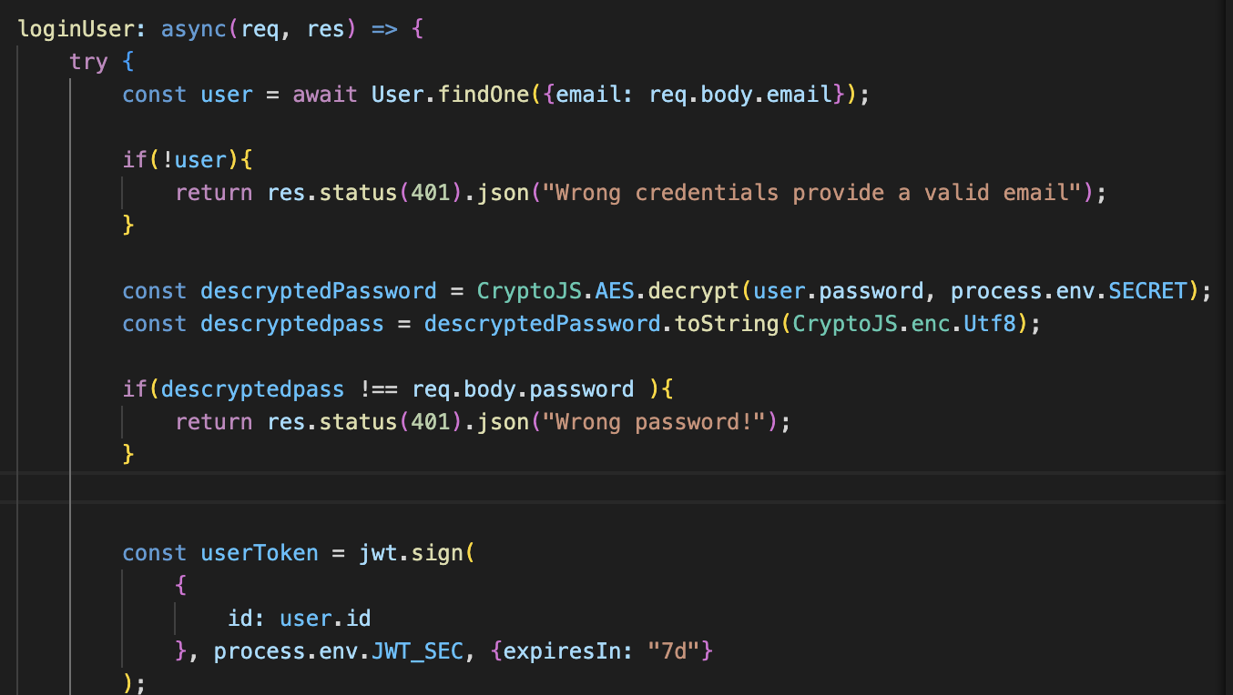
A. CÁC VẤN ĐỀ ĐƯỢC GIẢI QUYẾT
4. ĐĂNG KÝ.
Khi đăng ký tài khoản, password của người dùng sẽ được xử lý mã hoá rồi mới lưu vào database. Khi thực hiện login, password của người dùng sẽ được xử lý giải mã rồi so sánh trong cơ sở dữ liệu để trả về kết quả. Điều này giúp gia tăng khả năng bảo mật, tránh bị lộ mật khẩu người dùng.
Hình 16. Source code mã hóa password
25

Slide 26

A. CÁC VẤN ĐỀ ĐƯỢC GIẢI QUYẾT
5. THÊM SẢN PHẨM VÀO GIỎ HÀNG
Khi người dùng hoàn tất việc đăng ký (nếu chưa có tài khoản) và đăng nhập, thì sẽ quay trở lại trang chính của ứng dụng.
Khi ấn chọn vào 1 sản phẩm cụ thể, trang thông tin sản phẩm chi tiết sẽ hiển thị, tại đây, người dùng có thể đọc chi tiết về thông tin, sau đó có thể chọn số lượng hàng muốn mua và ấn vào biểu tượng để có thể thêm sản phẩm vào giỏ hàng.
Hình 17. Giao diện chi tiết sản phẩm
26

Slide 27
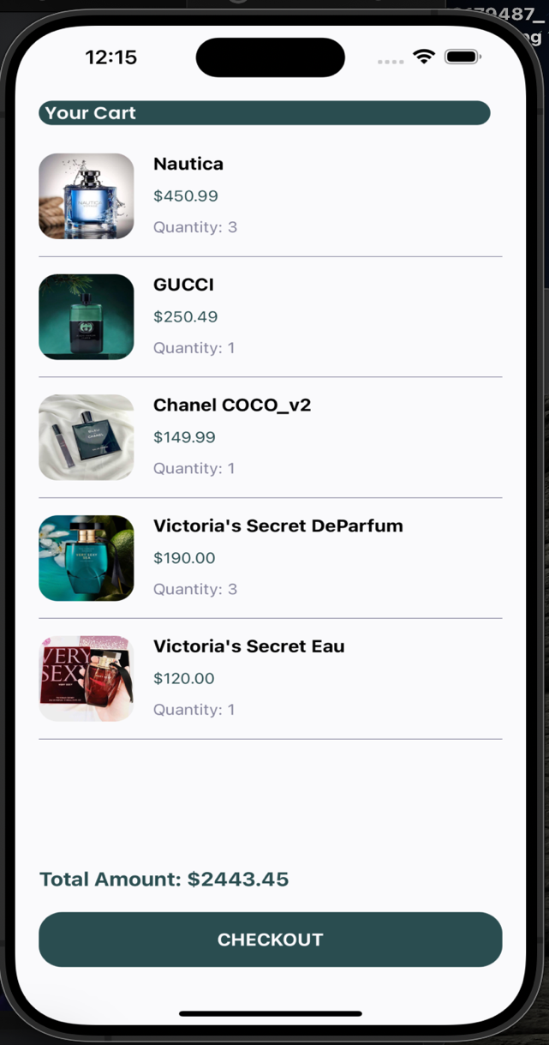

A. CÁC VẤN ĐỀ ĐƯỢC GIẢI QUYẾT
6. XEM GIỎ HÀNG VÀ THANH TOÁN.
Khi xem giỏ hàng và tổng số tiền cần thanh toán, người dùng có thể chọn trang profile, sau đó chọn thẻ cart để xem.
Giỏ hàng sẽ hiển thị sản phẩm kèm số lượng, giá tiền, cuối cùng là tổng số tiền cần thanh toán cho giỏ hàng. Nhấn checkout để tiến hành thanh toán.
Hình 18. Giao diện giỏ hàng và thanh toán
27

Slide 28
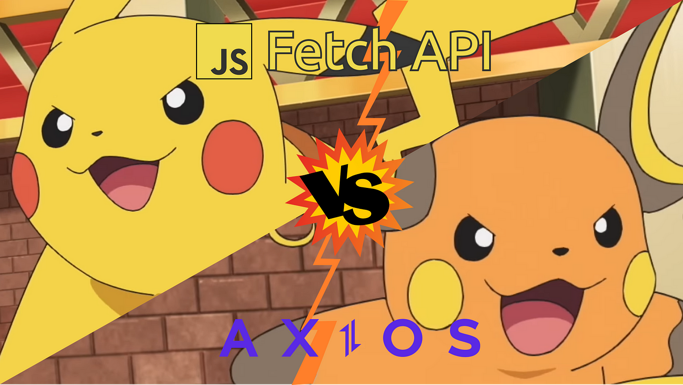
B. ỨNG DỤNG CỦA CÁC THƯ VIỆN
Mỗi lần thực hiện thao tác trên ứng dụng, frontend sẽ dùng thư viện axios, fetch gọi tới các api ở backend để backend trả về dữ liệu.
Trong React Native, có nhiều cách để gọi API, nhưng hai phương pháp phổ biến nhất là sử dụng thư viện Axios và sử dụng hàm Fetch có sẵn.
28

Slide 29

B. ỨNG DỤNG CỦA CÁC THƯ VIỆN
1. GIỚI THIỆU VỀ FETCH:
Fetch, một hàm có sẵn trong JavaScript, được ứng dụng để gửi yêu cầu mạng trong React Native. Mặc dù hàm Fetch trả về một Promise giúp xử lý dữ liệu và lỗi, nhưng để chuyển đổi dữ liệu nhận được sang định dạng JSON, cần thêm một bước như hàm response.json(). Tuy nhiên, do ưu điểm của Axios, trong dự án này, nhóm đã ưu tiên sử dụng Axios.
29

Slide 30

B. ỨNG DỤNG CỦA CÁC THƯ VIỆN
2. GIỚI THIỆU VỀ AXIOS:
Axios, một thư viện HTTP client dựa trên promise, được ứng dụng trong React Native để thực hiện các yêu cầu HTTP. Với cú pháp đơn giản, Axios hỗ trợ các phương thức như get, post, put, và delete, đồng thời sử dụng promise để xử lý kết quả một cách dễ đọc. Điểm đặc biệt của Axios là tính năng interceptors, cho phép can thiệp vào xử lý yêu cầu và phản hồi. Nó còn tự động chuyển đổi dữ liệu giữa JavaScript và JSON, hỗ trợ xử lý lỗi linh hoạt, và cung cấp nhiều tính năng tiện ích như hủy yêu cầu và hỗ trợ bảo mật CSRF. Axios không chỉ hỗ trợ React Native mà còn nhiều nền tảng khác như Node.js và React.
30

Slide 31
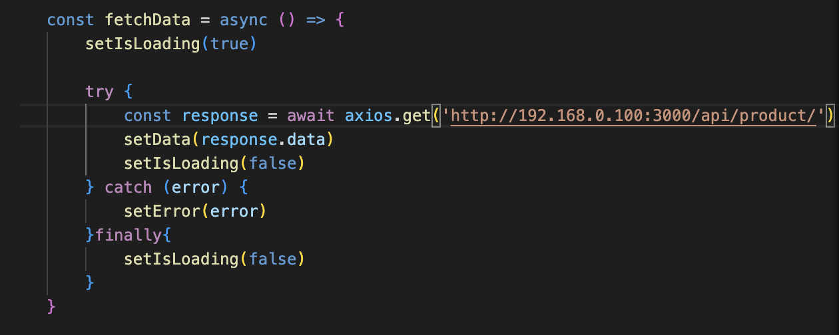
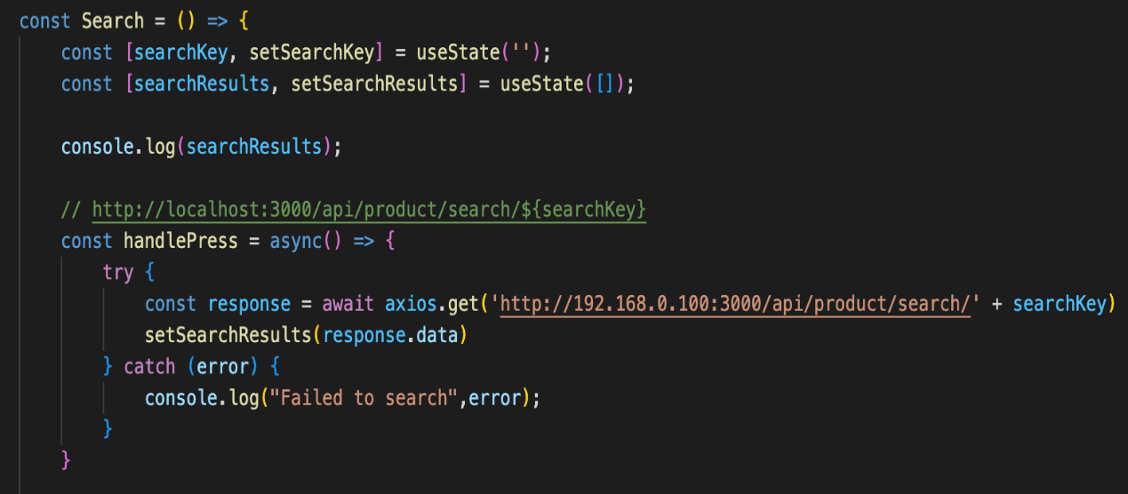
B. ỨNG DỤNG CỦA CÁC THƯ VIỆN
Hình 19. Các hàm gọi và xử lý product
31

Slide 32
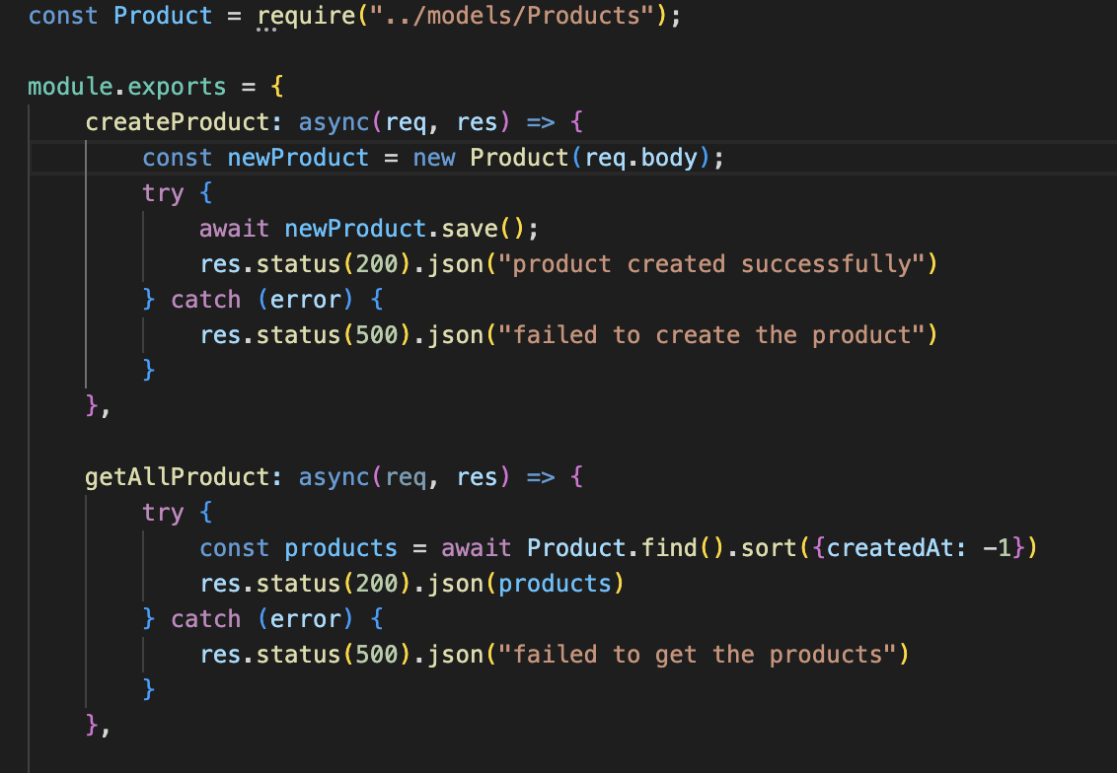
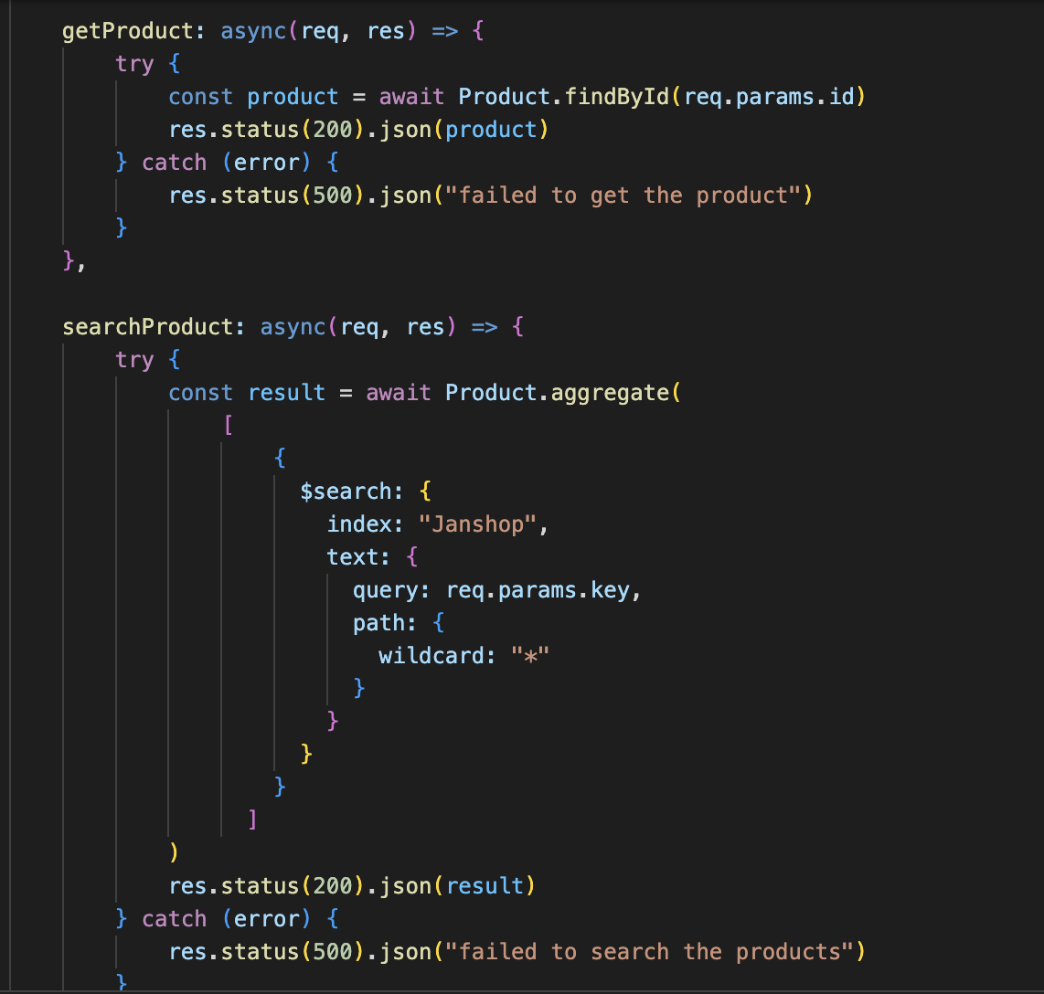
B. ỨNG DỤNG CỦA CÁC THƯ VIỆN
Hình 20. Các hàm gọi và xử lý product
32

Slide 33
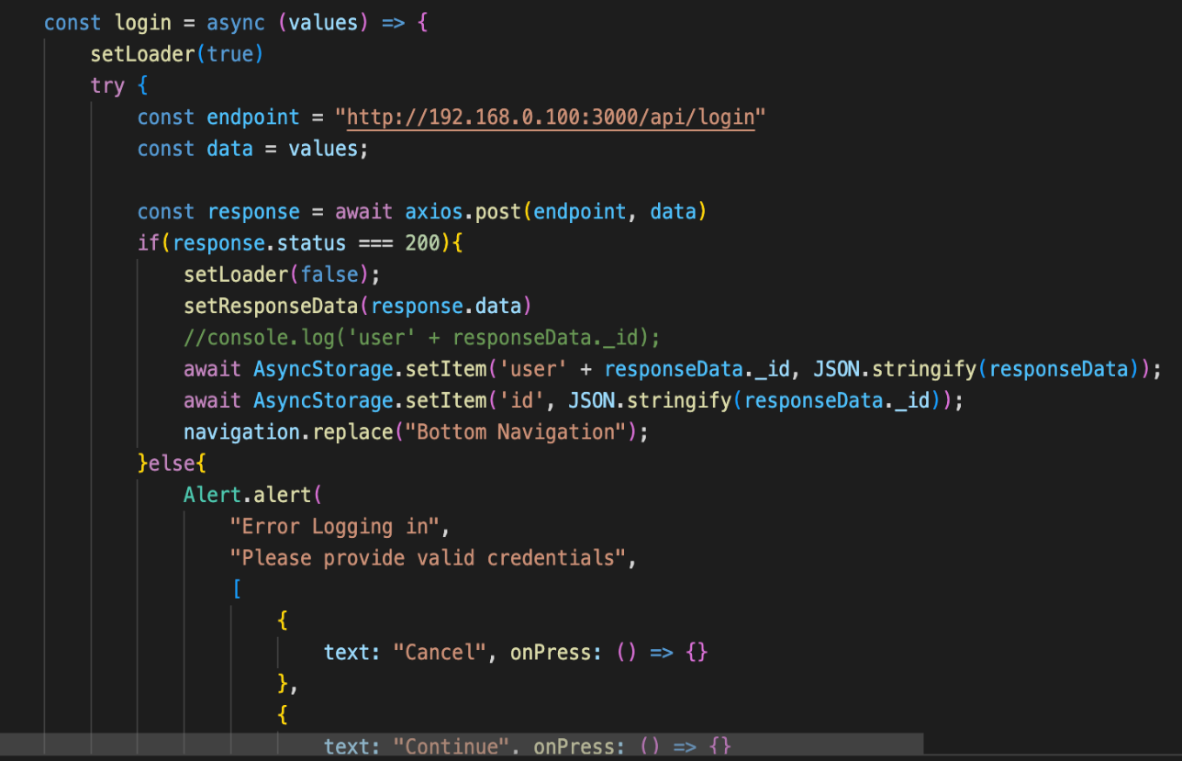
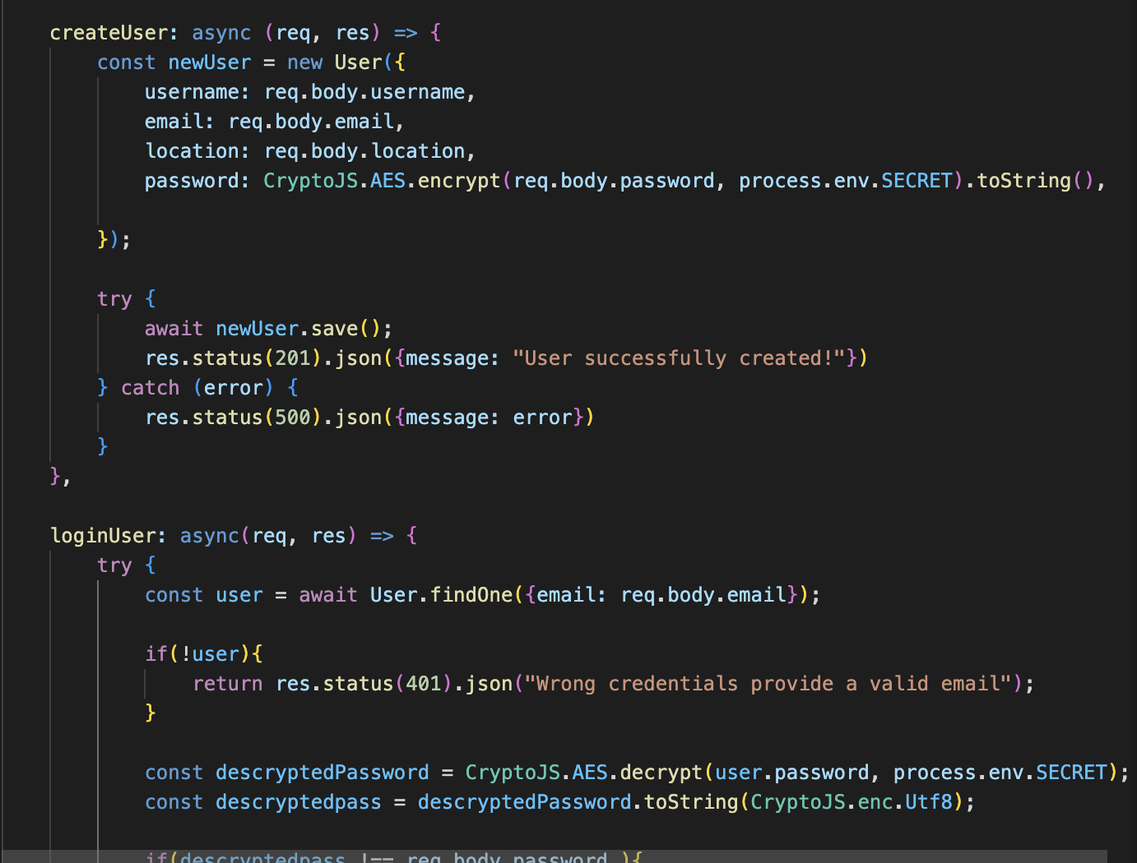
B. ỨNG DỤNG CỦA CÁC THƯ VIỆN
Hình 21. Các hàm gọi và xử lý API login
33

Slide 34
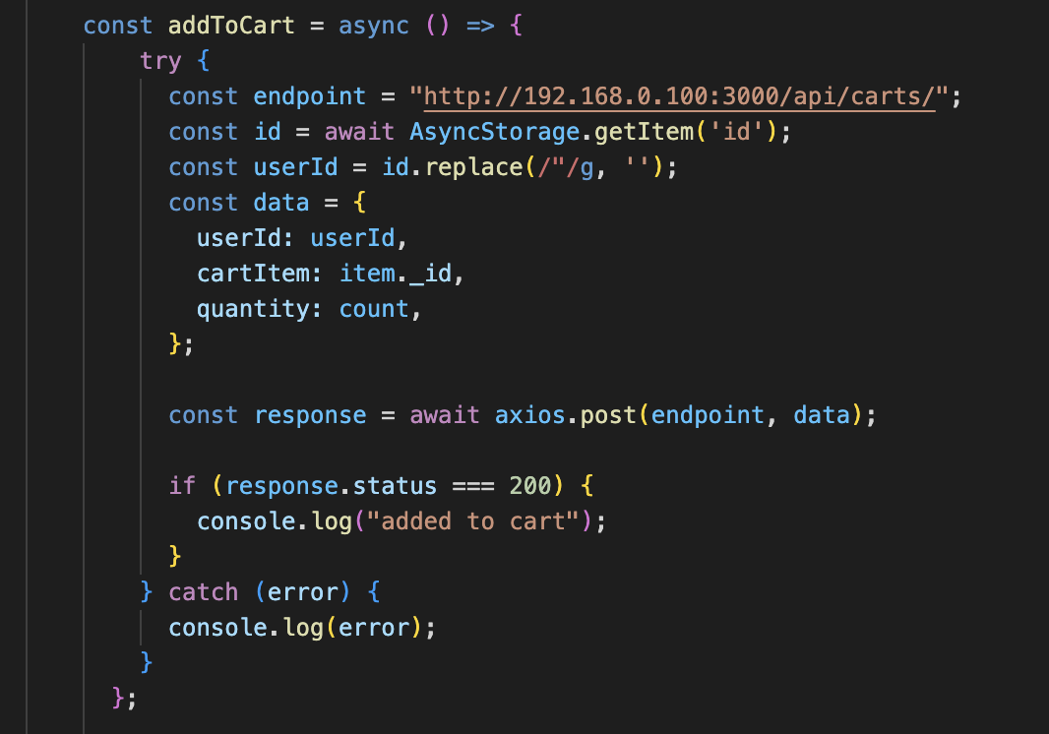
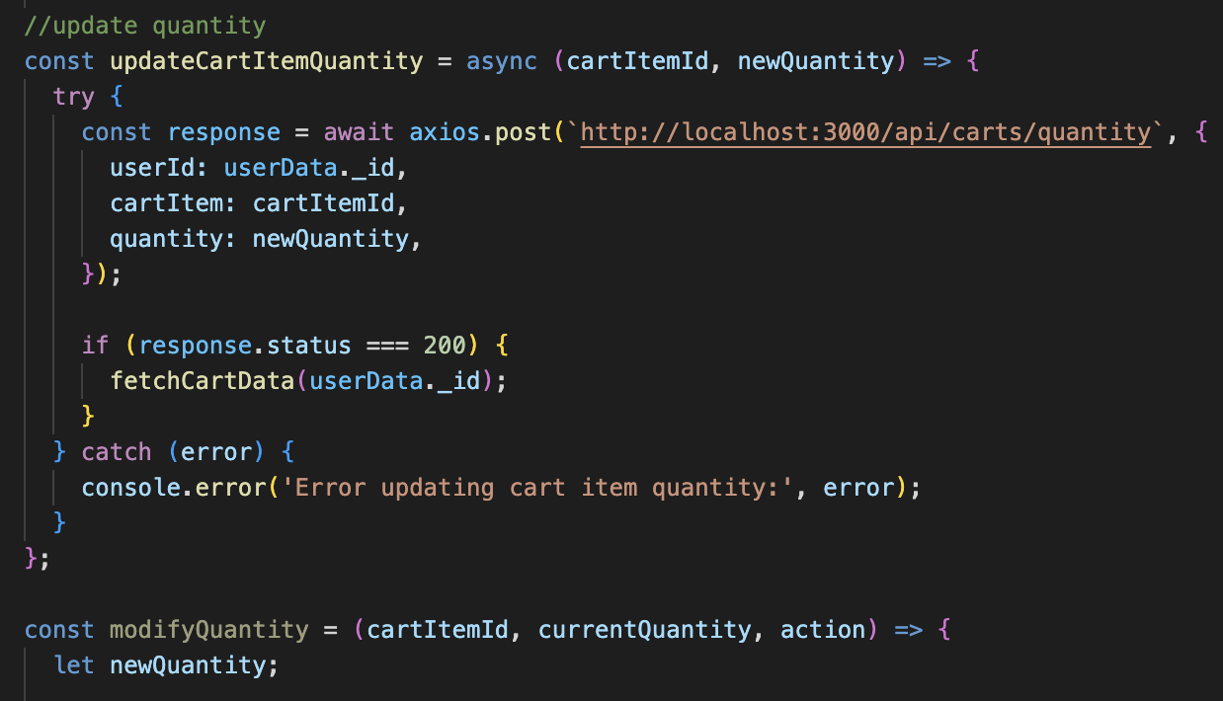
B. ỨNG DỤNG CỦA CÁC THƯ VIỆN
Hình 22. Các hàm gọi và xử lý API cart
34

Slide 35
CHƯƠNG IV : KẾT LUẬN
35

Slide 36
A. THÁCH THỨC
Tuy nhiên, nhóm cũng đối mặt với thách thức như:
1. Quản Lý Trạng Thái:
Sử dụng Redux hoặc Context API để quản lý trạng thái một cách hiệu quả trong ứng dụng lớn.
2. Xử Lý Đa Nhiệm và Bất Đồng Bộ:
Sử dụng Promise, async/await để giải quyết vấn đề bất đồng bộ khi gửi yêu cầu mạng hoặc xử lý dữ liệu.
3. Thiết Kế Giao Diện Người Dùng:
Sử dụng thư viện UI hoặc tạo các thành phần tuỳ chỉnh để đảm bảo giao diện đẹp, thân thiện và hiệu quả.
36

Slide 37
B. HỌC HỎI
React Native đã chứng minh tính hiệu quả của mình qua các điểm sau:
1. Đa Nền Tảng:
Phát triển ứng dụng đa nền tảng với một mã nguồn giảm thời gian và chi phí đáng kể so với xây dựng từ đầu cho mỗi nền tảng.
2. Cộng Đồng Lớn:
Có một cộng đồng lớn hỗ trợ, tạo điều kiện để tìm giải pháp, chia sẻ kiến thức và sử dụng các thư viện có sẵn.
3. Tính Tương Thích:
Tương thích tốt với nhiều thư viện và frameworks khác, giúp tích hợp tính năng và công cụ một cách dễ dàng.
37

Slide 38
C. KẾT LUẬN
Học hỏi và phát triển kỹ năng liên quan đến cấu trúc dự án, quản lý thư viện, debugging và kiểm thử là phần quan trọng của hành trình này. Nhóm đã tận dụng sức mạnh của React Native để phát triển ứng dụng đa nền tảng một cách hiệu quả, rèn luyện kỹ năng lập trình, thiết kế giao diện người dùng và quản lý mã nguồn.
38

Slide 39
Cảm ơn!
Thank you!
谢谢!
Bài thuyết trình của nhóm em tới đây là kết thúc. Cảm ơn mọi người đã lắng nghe!
39

